Slide 1


2022년 Apprentice Project
프로젝트 계획서
Project
지도 학습 모델을 통한 주행 로봇의 이상 탐지
안성인(2022254004)
2022. 12. 08.

Slide 2




2022년 Apprentice Project
프로젝트 계획서
Contents
연구 배경
기존 연구(or 기술)의 한계
연구 목표
연구 추진 방법
추진 일정
기대 효과

Slide 3
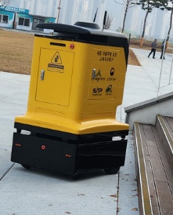
연구 배경
1.
프로젝트 제목
(한글) 지도 학습 모델을 통한 주행 로봇의 이상 탐지
(영문) Anomaly detection of driving robot through supervised learning model
2.
연구 배경
주행 로봇 작업 수행 중 이상 상황 예측의 어려움
주행 로봇의 이상 상황 예측을 통한 선제 대응 필요
주행 로봇 이상 상황 예시
- 1 -

Slide 4
연구 목표
1.
기존 연구(or 기술)의 한계
기존 주행 로봇이 작업을 수행 중 고장 등의 이상 상황이 발생한 경우 직접 확인 후 원인 파악
로봇이 주행 시 사용하는 데이터를 데이터베이스에 저장하고 있으나 이를 효과적으로 사용하지 못하는 상황
2.
연구 목표
학습에 필요한 데이터를 이상과 정상 데이터로 분류하고 여러 학습 모델을 구성
여러 학습 모델을 비교해 어떤 학습 모델이 가장 상황에 적합한지 확인
적합한 학습 모델을 실제 현장에 적용하여 실시간 데이터를 통해 이상 상황을 예측하게 하여 실제 현장의 해당 모델에 대한 평가를 진행
- 2 -

Slide 5
연구 추진 방법
1.
연구 방법론
학습 데이터로 사용하기 위한 이상 / 정상 데이터 분류
적합한 예측 모델을 찾기 위한 지도 학습 모델 선정
선정한 학습 모델을 분류한 학습 데이터로 학습
학습된 모델들을 정확도 평가
적합한 모델을 적용하여 실제 현장에서의 예측에 활용
2.
실험 설계(or 서비스 구성)
주행 관련 데이터: 이상 / 정상 데이터 총 50000건 활용
CNN 등 지도 학습 모델을 사용하여 적합한 지도 학습 모델 선정
- 3 -

Slide 6
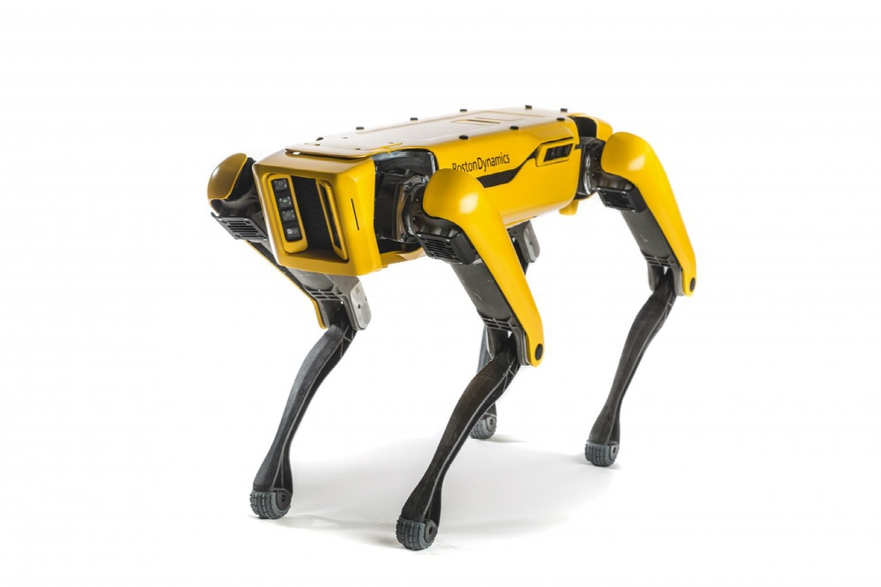
추진일정 및 기대효과
1.
추진 일정
주요 추진 내용
주제 선정 및 제목 결정
관련 연구 및 기술 조사
연구(or 개발) 방법론 확정
데이터셋 구축
초기 실험(or 프로토타입 개발)
실험(or 개발) 검증 및 완료
발표자료 및 논문 작성
1 | 2 | 3 | 4 | 5 | 6 | 7 | 8 | 9 | 10 | 11 | 12 | 13 | 14 | 15
2.
기대 효과
이상 탐지 및 예측을 통해 로봇의 고장 등으로 인한 문제를 사전 차단 가능
주행 로봇 분야에서의 적합한 이상 탐지 방식을 확인
실시간 데이터를 통해 이상 탐지를 하여 실제 현장의 로봇에 적용하여 제품의 안정성에 기여
향후 다양한 로봇(휴머노이드 로봇, 사족 보행 로봇 등)의 이상 탐지에 활용 가능
- 4 -

Slide 7
2022년 Apprentice Project
프로젝트 계획서
감사합니다

